Slide 1
МДОУ «Детский сад №203»
Мастер-класс «Космическое рисование»

Slide 2
Совсем скоро –12 апреля, Всемирный день авиации и космонавтики. Подходящее время не только для того, чтобы узнать что-то новое про историю освоения космоса, его устройство, но и дать волю своей фантазии и творческим порывам. Освоив технику рисования с использованием воска и акварели, вы сможете создавать волшебные рисунки, и экспериментировать дальше с этими материалами.

Slide 3
Нам потребуются:
Альбомный лист
Простой карандаш
Акварель
Кисти
Восковая свеча
Салфетки бумажные

Slide 4
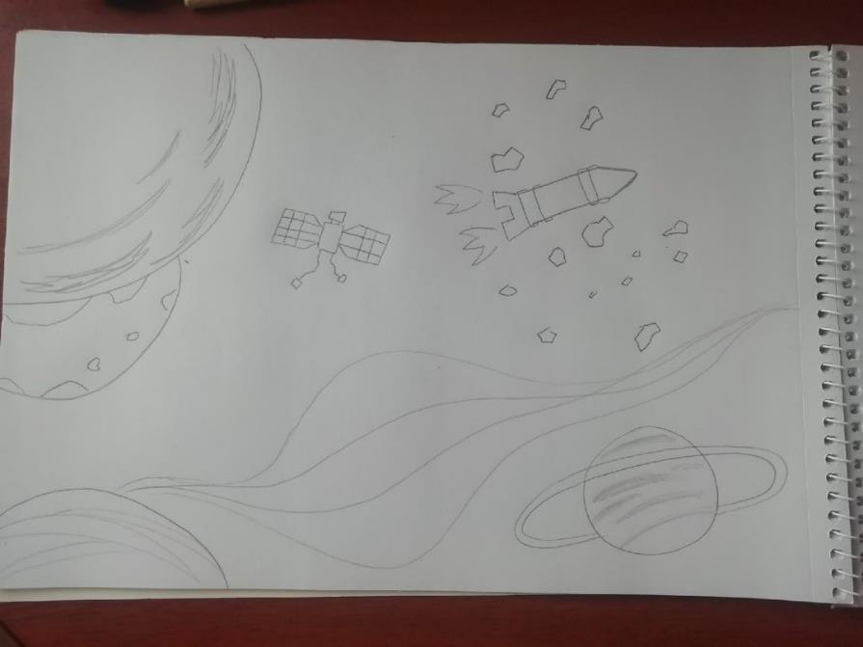
1. Создаем эскиз с помощью простого карандаша. Намечаем места, которые не должны быть покрыты краской. Линии должны быть видны, но не ярко.

Slide 5
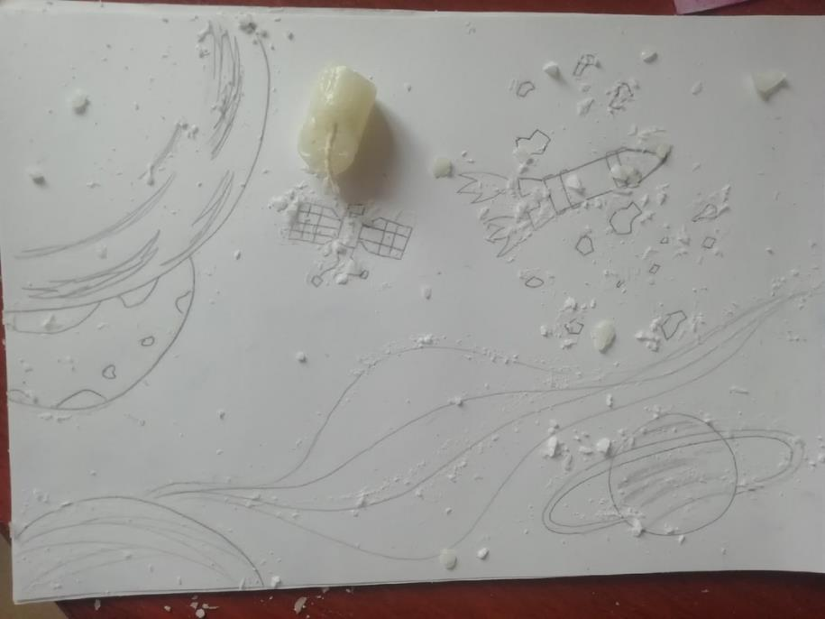
2. Тщательно обводим линии восковой свечой (парафиновая свеча будет крошиться).

Slide 6
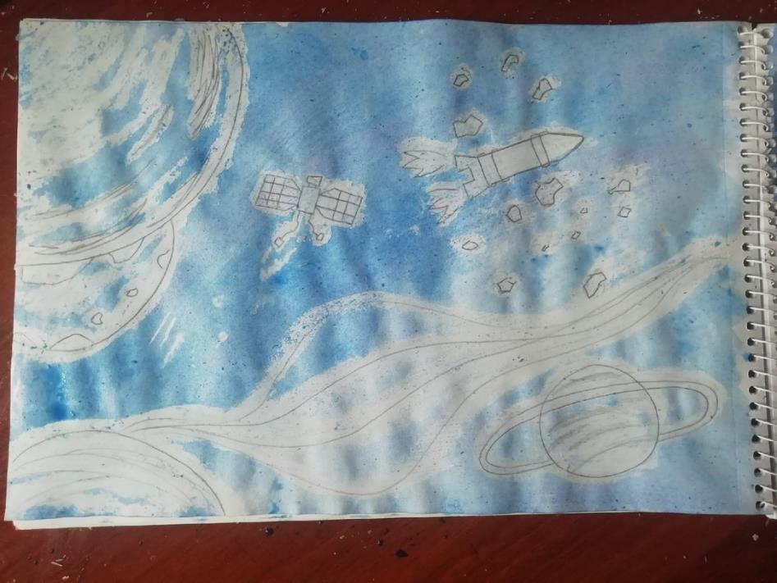
3. Закрашиваем рисунок основным фоновым цветом.

Slide 7
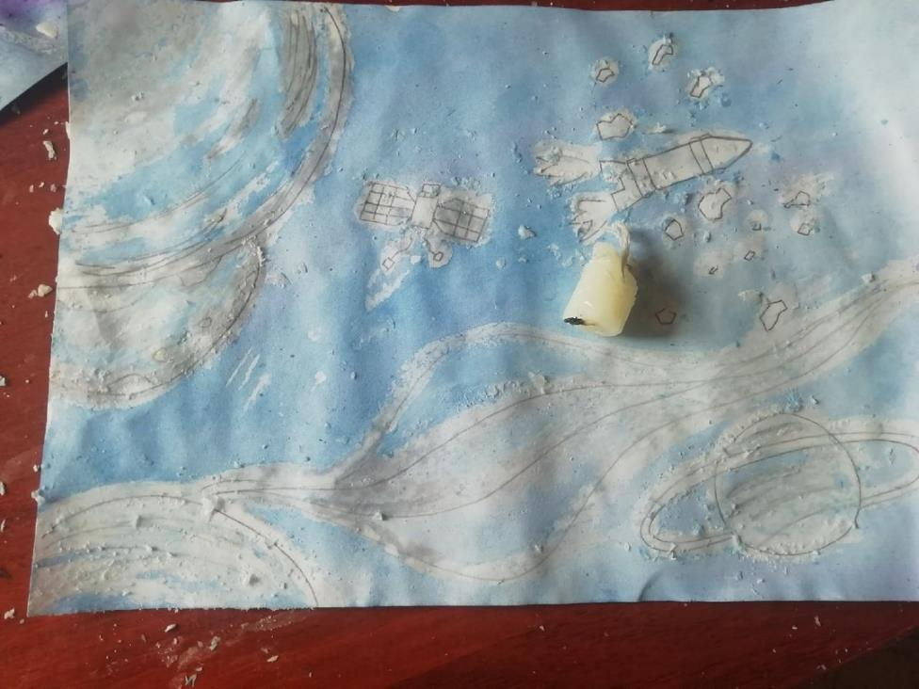
4. Даем рисунку высохнуть и покрываем еще одним слоем воска те участки, цвет которых не должен перекрываться.

Slide 8
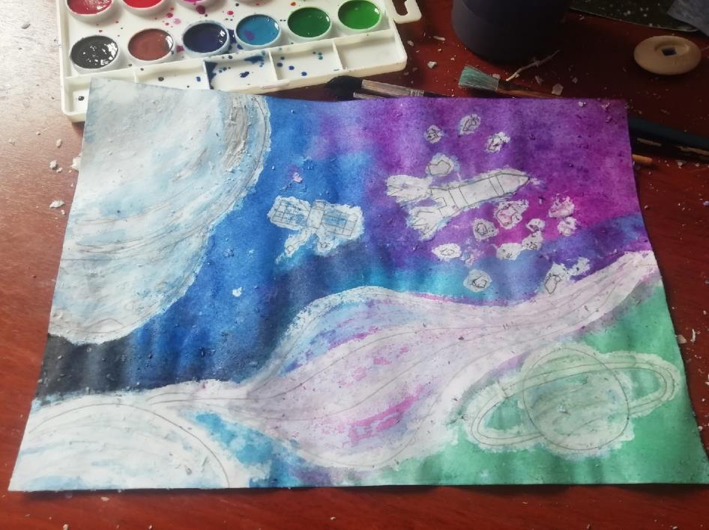
5. Наносим дополнительные цвета, создаем цветовые переходы.

Slide 9
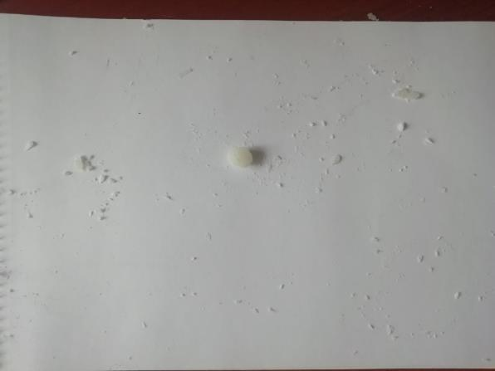
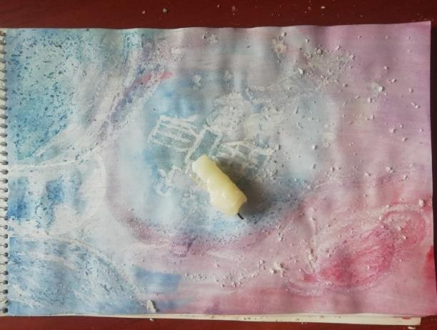
Для детей младшего возраста будет интересно, если они начнут раскрашивать лист (с заранее подготовленным рисунком без эскиза), на котором вдруг проявится изображение.

Slide 10
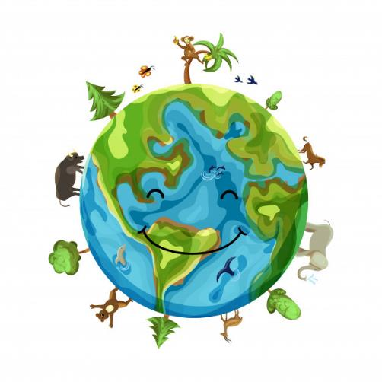
Творческих вам успехов!!!

